Slide 1
Storia del tempo presente
a.a. 2026/2027
Prof.ssa Maddalena Carli

Slide 2
Introduzione al corso
1.1
Prof.ssa Maddalena Carli
Università degli Studi di Teramo · a.a. 2026/2027

Slide 3
OBIETTIVI
pensare il tempo
dal presente al passato
i “regimi di storicità” e il rapporto tra passato, presente e futuro
il concetto di presentismo (François Hartog, 2003)
uso politico del passato, invenzione della tradizione, fake news, post-verità, Cultural Heritage
casi studio: fumetti, musica, film, serie TV, monumenti, mostre, social media
il metodo storico: reperire, incrociare e leggere le fonti
uno sguardo di lungo periodo sugli eventi contemporanei

Slide 4

come le società articolano il rapporto tra presente, passato e futuro
regime di storicità
passatismo
modernismo
presentismo
Antropocene

Slide 5
Regimi di storicità
historia magistra vitae
futurismo
presentismo
antropocene
il passato come modello: la storia insegna
il futuro come orizzonte: il progresso orienta il presente
il presente come unico orizzonte
il tempo della Terra irrompe nel tempo umano

Slide 6
Unità 1.
Per una definizione del tempo presente
Unità 2.
Dal presente al passato
Introduzione al corso
Pensare il tempo presente
Regimi di storicità: historia magistra vitae, futurismo, presentismo, antropocene
L’era del testimone
Le fonti del tempo presente
Vecchi e nuovi media
Briganti per caso. Usi e riusi del brigantaggio nella cultura di massa
La “guerra delle statue”: Cancel Culture?
Leninopad. La «guerra delle statue» nello spazio post-sovietico
Le origini del fascismo in una serie TV: M, il figlio del secolo (2025)
Archeologia del presente: la mostra Gaza. Il futuro ha un cuore antico (Parigi, 2025 – Torino, 2026)
A 80 anni dal suffragio universale in Italia. C’è ancora domani (2023)

Slide 7
Modalità d’esame
Studenti frequentanti
Studenti non frequentanti
elaborato scritto (7.000–12.000 caratteri) su argomento e bibliografia da concordare con la docente, consegnato una settimana prima dell’appello e discusso all’esame
oppure prova orale sui due volumi indicati nei testi
prova orale sui due volumi indicati nei testi
oppure modalità specifiche da concordare via mail con la docente

Slide 8
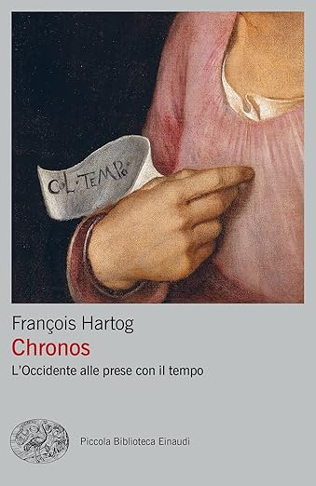

TESTI D’ESAME
François Hartog
Chronos. L’Occidente alle prese con il tempo
Torino, Einaudi, 2022
Tony Judt
L’età dell’oblio. Sulle rimozioni del ’900
Roma-Bari, Laterza, 2009
Introduzione; Parte III. «Lost in transition»: luoghi e memorie; Parte IV. Il (mezzo) secolo americano; Congedo

